Slide 1

Projeto: Tá na Mão

Slide 2

Contexto
Página Web que hospeda anúncios locais, atendendo inicialmente uma comunidade periférica, voltado a micro produtores (microempreendedores) e prestadores de serviço, com acesso por meio de computadores e dispositivos móveis.

Slide 3

Público-alvo
De acordo com a nossa proposta, o público alvo engloba os moradores da comunidade atendida pela plataforma que desejam impulsionar o seu negócio, como exemplo prestadores de serviços e anunciantes que desejam se desfazer de bens pessoais que serão úteis aos possíveis clientes.

Slide 4

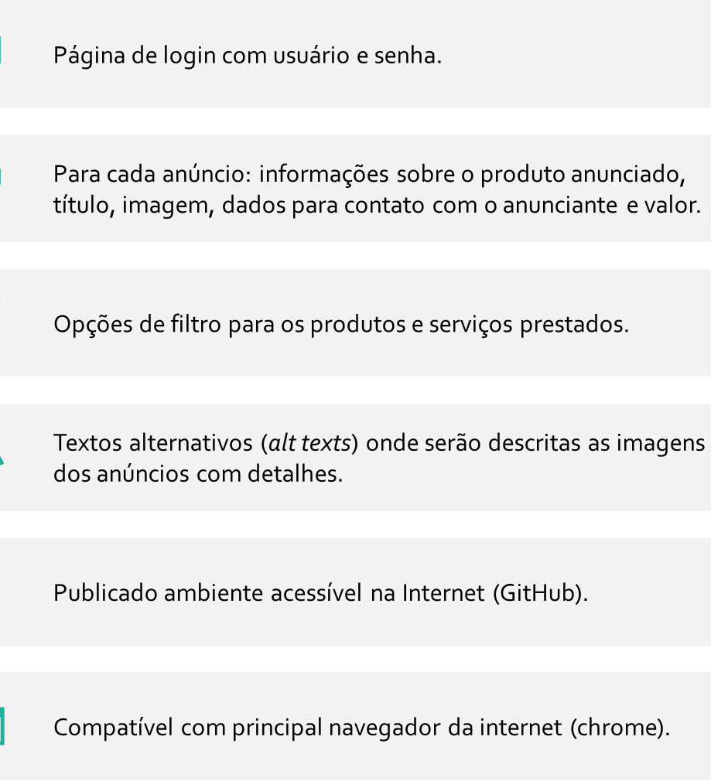
Requisitos

Slide 5

Principais telas da plataforma

Slide 6
Solução implementada
A solução adotada foi o desenvolvimento de um site para hospedagem de anúncios, visando contornar a dificuldade dos moradores de uma comunidade em relação ao marketing e divulgação de seus produtos ou serviços oferecidos na região.

Slide 7
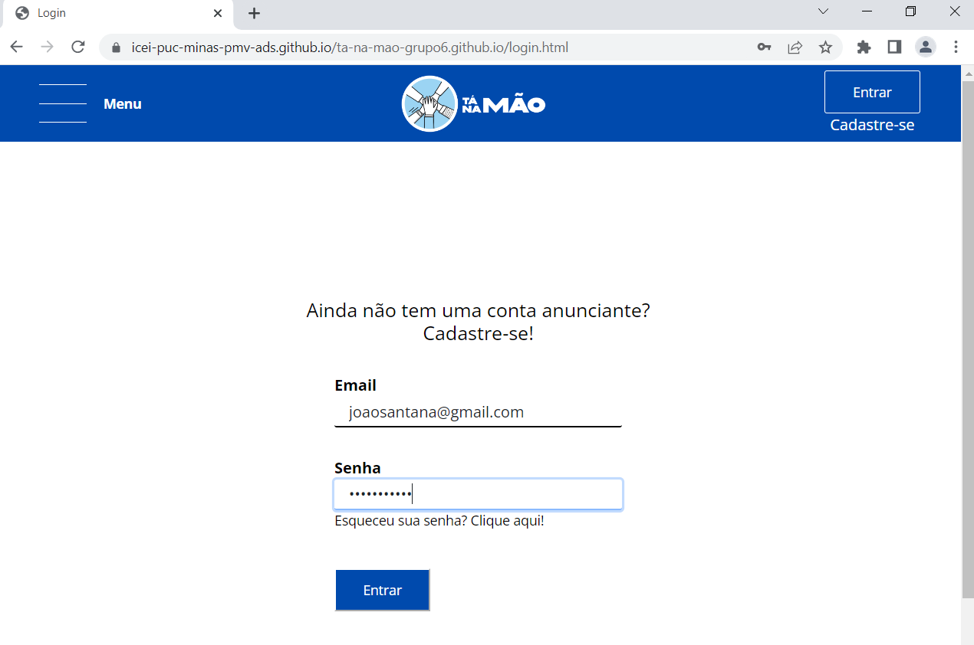
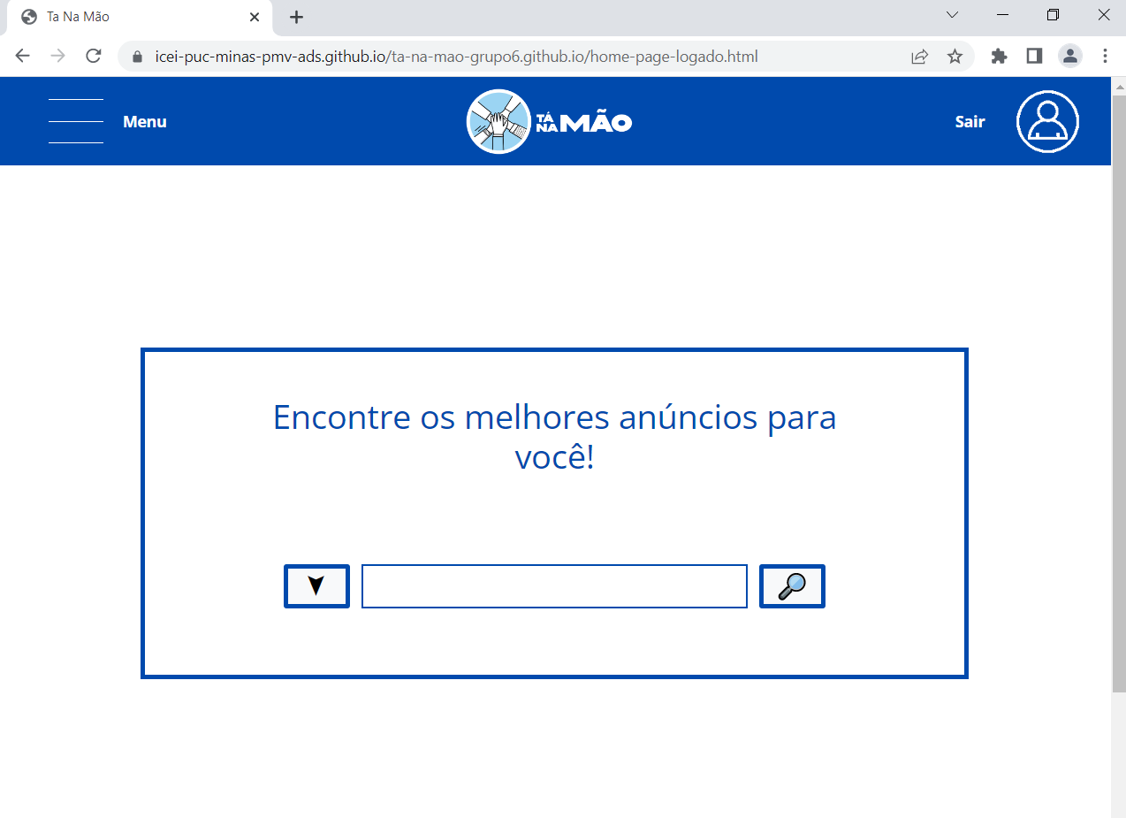
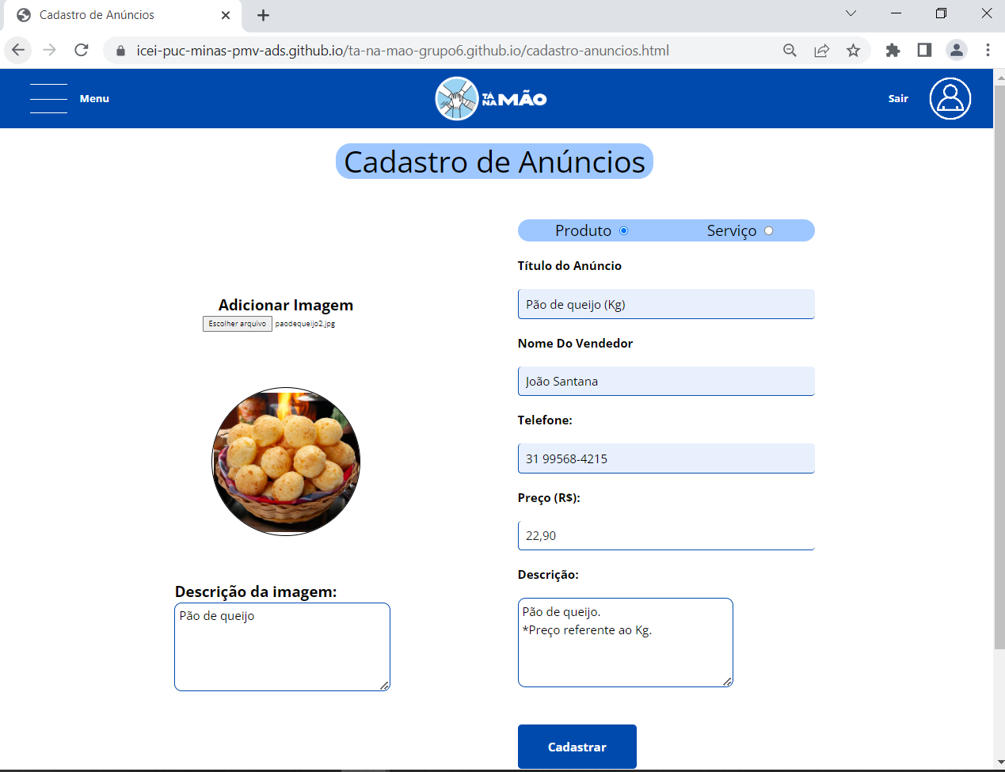
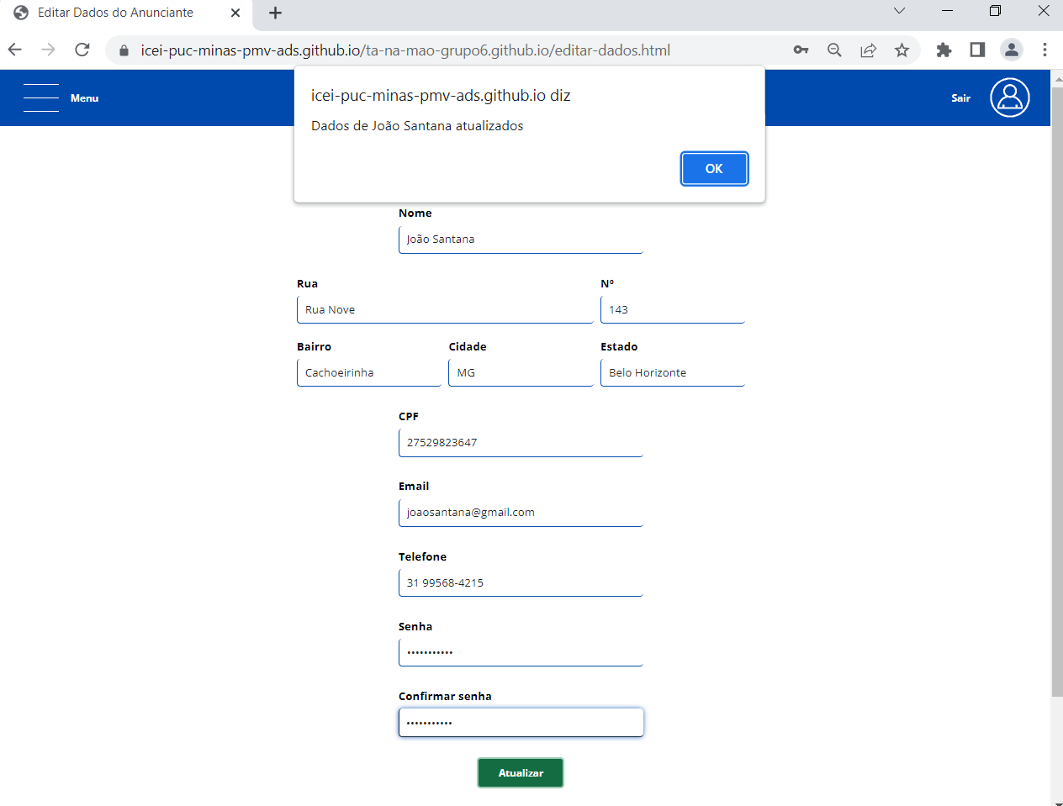
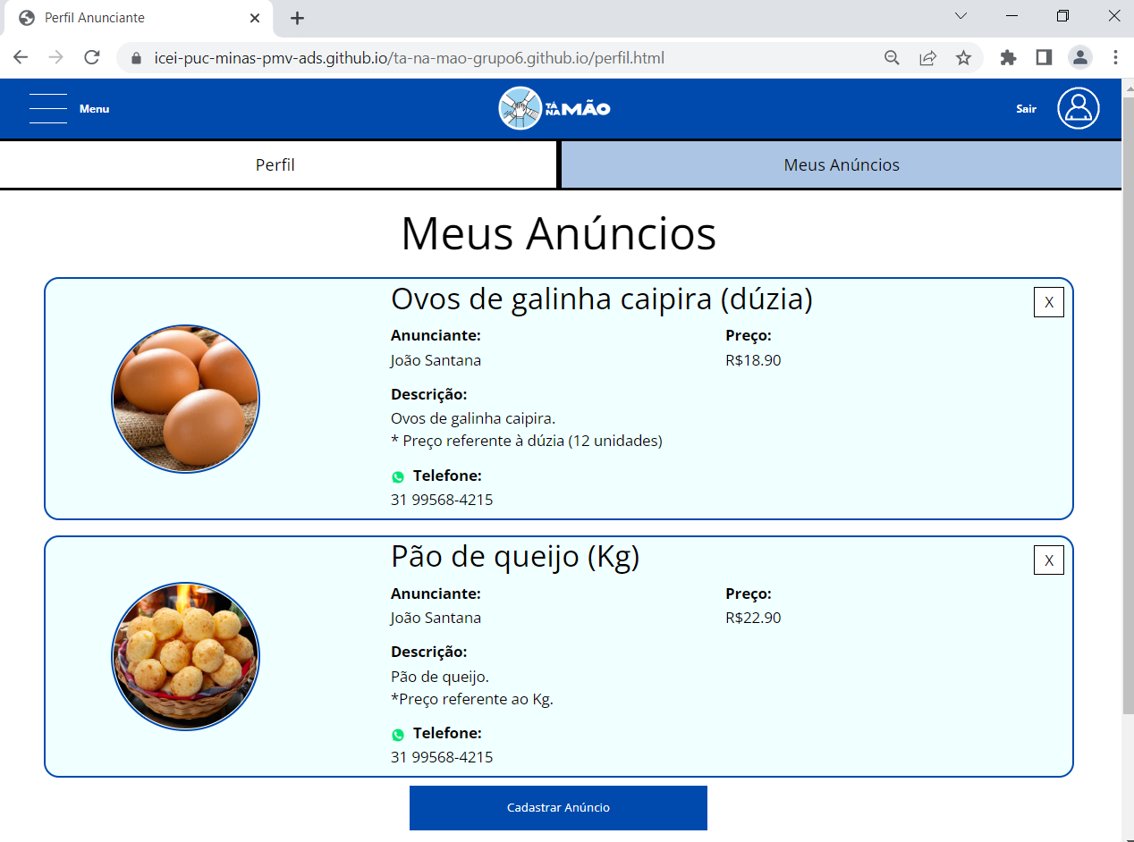
Solução Implementada

Slide 8

Conclusão da elaboração do projeto
Pontos Positivos:
Aprendemos do zero como montar um site, com menu, cadastramento do anunciante e do anúncio.
Desafios:
Interligar as páginas de anúncios
Alinhamento dos elementos da página
Aprendizado:
Funcionamento básico da estrutura de um site (HTML, CSS, JAVASCRITP).
Aplicação da metodologia ágeis (Scrum).

Slide 9

Anna Karolina de Souza Freitas
Arthur Hudson Ferreira Machado
Elder Ferreira Ramos
Felipe Maurício Ribeiro Nascente
Raniel Adriano de Souza Araújo
Vinícius César Andrade Gomes
Wilson Eduardo Sousa Santos
Orientadora:
Daniela Carvalho Monteiro Ferreira

